Slide 1
第1章 数据库简介
数据库（database）是数据存储仓库的简称。数据库发展至今，已经具备了比较完整的理论，并且在商业应用中展现了强大的生命力。本章将介绍数据库的基本知识，并讲述Oracle数据库的发展历史，以及Oracle数据库的主要特点。

Slide 2
1.1 数据库简介
数据库是按照数据结构来组织、存储和管理数据的仓库。因此，数据库技术并不仅限于存储数据库，组织和管理数据库也是数据库技术的重要组成部分。本节将对数据库的发展进行简要介绍，并讲述各种主流数据库的特点。

Slide 3
1.1.1 数据库的发展历史
无论是以前还是将来，数据存储都不可或缺。从数据存储的角度来说，数据库的发展是随着计算机存储技术的发展而发展起来的。数据库的发展可以分为如下几个阶段。
1.数据管理
2．关系型数据库
3．结构化查询语言 (SQL)
4．商业数据库的崛起
5．面向对象数据库

Slide 4
1.1.2 主流数据库简介
当前数据库市场，主流的数据库包括：Oracle、SyBase、DB2、SQL Server、My SQL等。
Oracle：开发商为美国的甲骨文公司（Oracle）。
Sybase：开发商为Sybase公司。
DB2：开发商为IBM。
SQL Server：开发商为微软。
My SQL：由原My SQL公司开发。

Slide 5
1.1.3 Oracle数据库的特点
Oracle的强大来源于自身的优点。相较于其他数据库，Oracle数据库有以下特点：
强大的性能。
独特的理念。
增强的SQL。

Slide 6
1.2 安装及配置Oracle数据库
在介绍了数据库的基本知识之后，本节将进入Oracle数据库的安装配置环节。Oracle数据库可以安装在Windows和linux/unix系统上。我们首先介绍Oracle的版本变迁情况，并以Oracle 10g版本为例，演示在Windows下的安装过程。

Slide 7
1.2.1 Oracle数据库的版本变迁
Oracle数据库自发布至今，也经历了一个从不稳定到稳定，从功能简单到强大的过程。当然，Oracle也走过了从饱受批评，到成为大多数用户首选的过程。从第二版开始，Oracle的每一次版本变迁，都具有里程碑意义。
1979年夏，RSI（Relational Software，Inc ，Oracle公司的前身）发布了Oracle第二版。
1983年3月，RSI发布了Oracle第三版。此时的Oracle具有了一个关键的特性——可移植性。
1984年10月，Oracle（RSI更名为Oracle）发布了第4版产品。此时的Oracle，增加了读一致这一重要特性。
1985年，Oracle发布了5.0版。这个版本是Oracle数据库较为的稳定版本。并实现了C/S模式工作。

Slide 8
1.2.2 Oracle数据库的安装环境
Oracle是大型数据库，占用计算机资源较大，因此，对于硬件要求也较高。以Oracle 10g为例，其安装的硬件环境如下。
1024MB以上的物理内存。
1.5 GB至3.5 GB磁盘空间，具体大小由安装类型决定。
当然，真正的数据库服务器要远强于该配置。较大的物理内存，可以保证数据库能够分配到足够的缓存空间。当数据库真正运行起来，产生的数据也可能快速膨胀；数据库运行过程中会产生归档日志，也需要较大的磁盘空间支持。
Oracle数据库安装的软件环境如下：Windows XP、Windows 2003或者Linux Red Hat 5.0以上版本。另外，Windows Vista与Oracle 10g的兼容性较差，不推荐使用。

Slide 9
1.2.3 Oracle数据库的安装步骤
本小节着重讲述Oracle数据库在Windows XP环境下的安装过程。
1．查看安装文件的目录结构
2．安装Oracle数据库
3．数据库安装概要
4．Oracle数据库安装对操作系统的影响

Slide 10
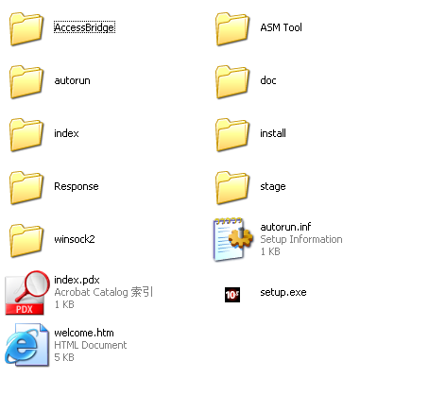
1.2.3 Oracle数据库的安装步骤

Slide 11
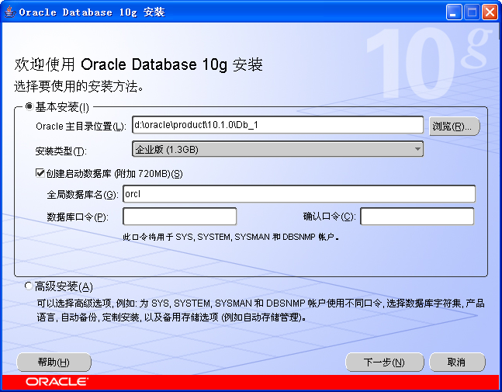
1.2.3 Oracle数据库的安装步骤

Slide 12
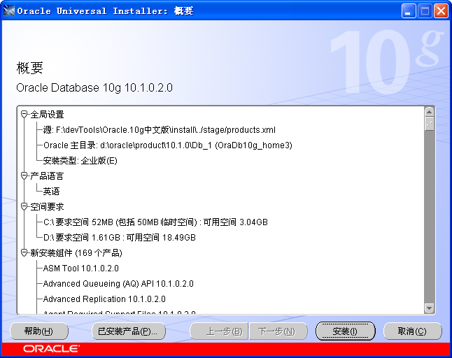
1.2.3 Oracle数据库的安装步骤

Slide 13
1.2.3 Oracle数据库的安装步骤

Slide 14
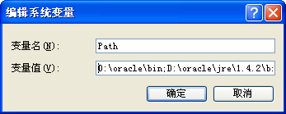

1.2.3 Oracle数据库的安装步骤

Slide 15
1.3 本章小结
本章简要讲述了数据库及Oracle的发展历程，并对比了Oracle数据库与其他主流数据库的特点。安装与配置Oracle数据库是学习的开始，另外，尤其需要注意的是Oracle对操作系统环境的影响。

